Slide 1
Miriam Raducanu
Petrosanu Karina
Clasa a XII a D

Slide 2
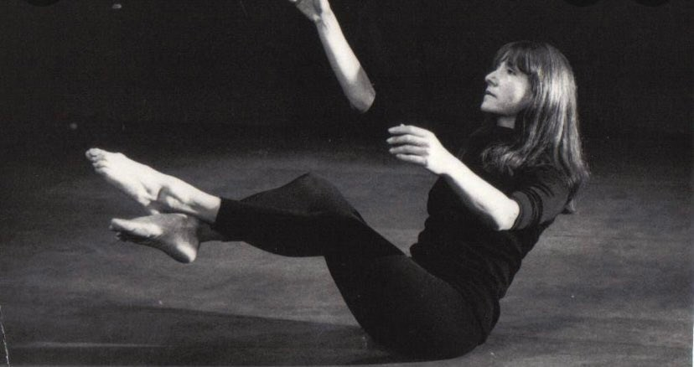
Miriam Raducanu, une héroïne de l'exposition du Musée d'Art

Slide 3
Née en octobre 1924 à Piatra Neamt, Miriam Raducanu est l'une des figures les plus importantes dans le domaine de la danse et de la chorégraphie.
Chorégraphe, danseuse et professeur de danse, Miriam Raducanu a révolutionné la danse moderne en Roumanie par la façon dont elle a utilisé le syncrétisme entre les arts en danse.
Créatrice d'une poétique de la danse, elle a enseigné pendant 40 ans au Lycée Chorégraphique Floria Capsali de Bucarest.

Slide 4
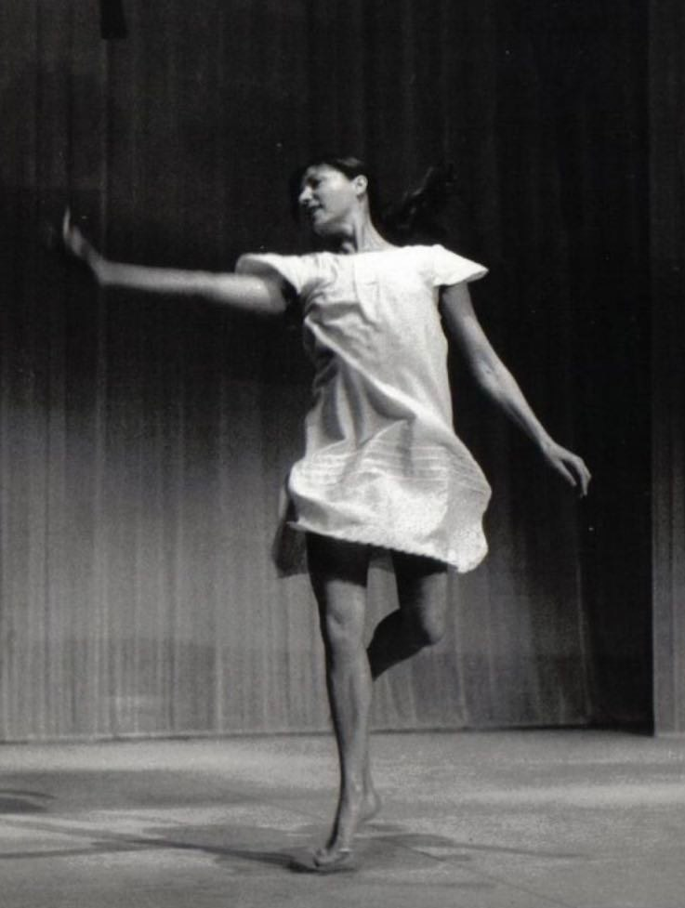
Elle fut mentor pour la célèbre chorégraphe Gigi Caciuleanu, avec qui elle initia à la fin des années 60 une série d'événements artistiques intitulée Nocturne, qui se déroulèrent sur la scène du Théâtre Tandarica.
Au cours des Nocturnes, des performances de théâtre, de danse et de poésie ont été réalisées, dans une parfaite synthèse.

